Slide 1


Защита Курсовой Работы по дисциплине
«Организационное и правовое обеспечение информационной безопасности»
ТЕМА:
«Разработка предложений и проектов документов для получения лицензии на осуществление деятельности по разработке средств, защищенных программных (программно-технических) средств обработки информации»
Студент гр. ИБ-21
Иванов Иван Иванович

Slide 2
Цель и задачи доклада
Цель работы: Доложить об основных результатах проделанной работы
Задачи работы:
Кратко охарактеризовать вид деятельности
Показать перечень документов, необходимых для получения лицензии по ТЗКИ
Указать состав и квалификации инженерно-технического персонала

Slide 3
Что такое «защищенные программные (программно-технические) средства обработки информации»
Защищенные программные (программно-технические) средства обработки информации – это такая система обработки информации, включающая в себя программные средства (совокупность программных и технических средств), разработанная с использованием совокупности мер, направленных на предотвращение появления и устранение уязвимостей системы.

Slide 4
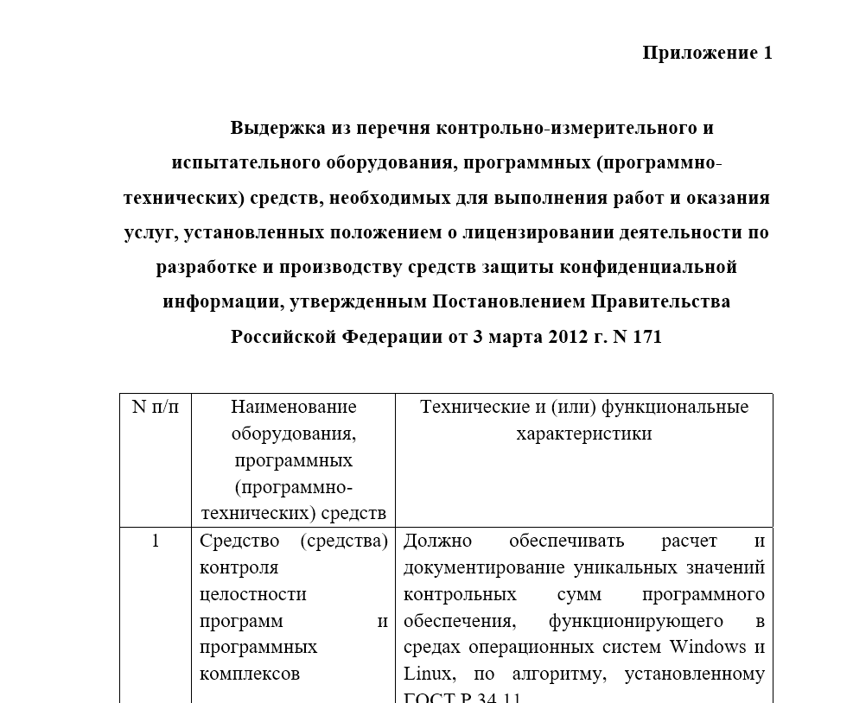
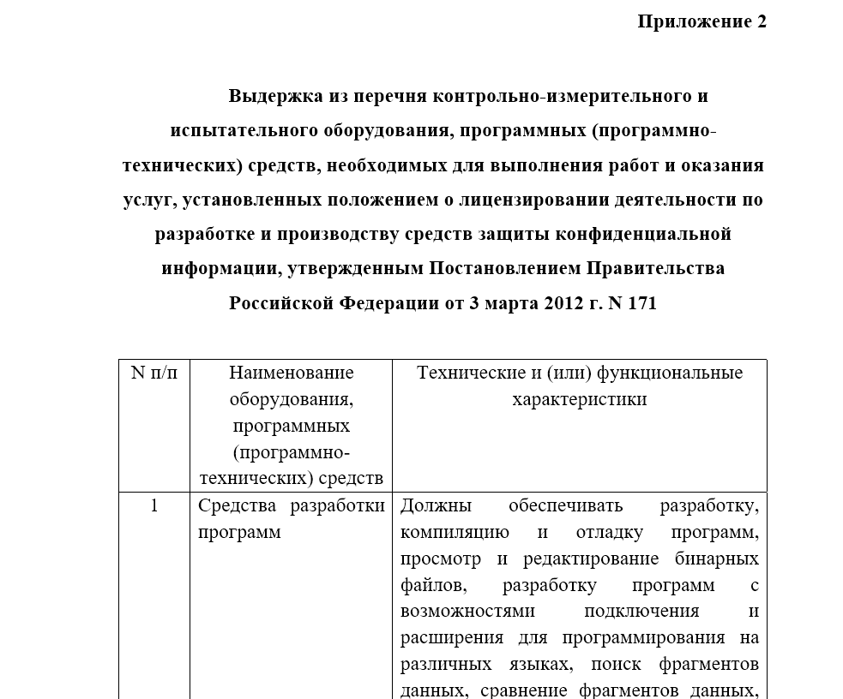
Перечень документов, необходимых для получения лицензии по ТЗКИ
Обоснование состава производственного, контрольно-измерительного, испытательного оборудования и средств контроля защищенности информации
Обоснование состава программного обеспечения

Slide 5
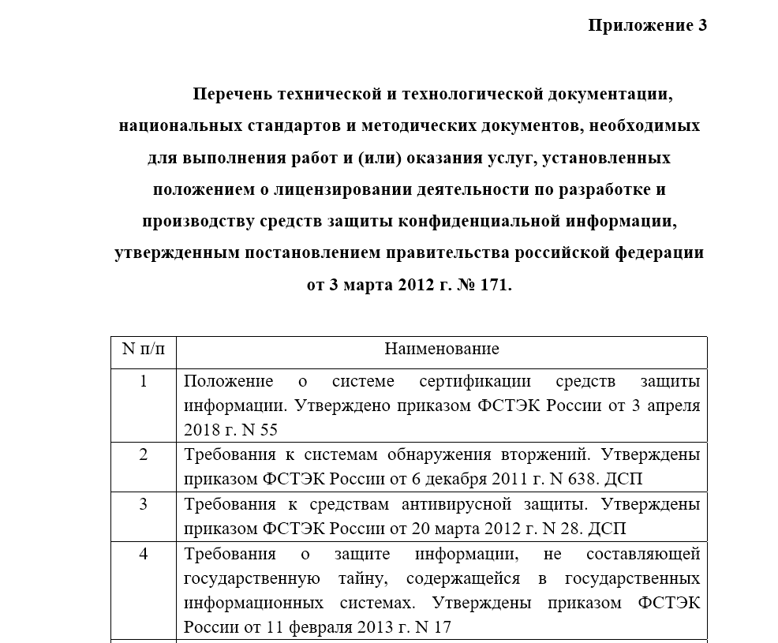
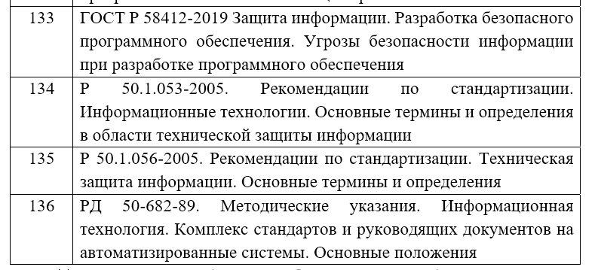
Перечень документов, необходимых для получения лицензии по ТЗКИ
Обоснование состава технической документации, национальных стандартов и методических документов
...

Slide 6
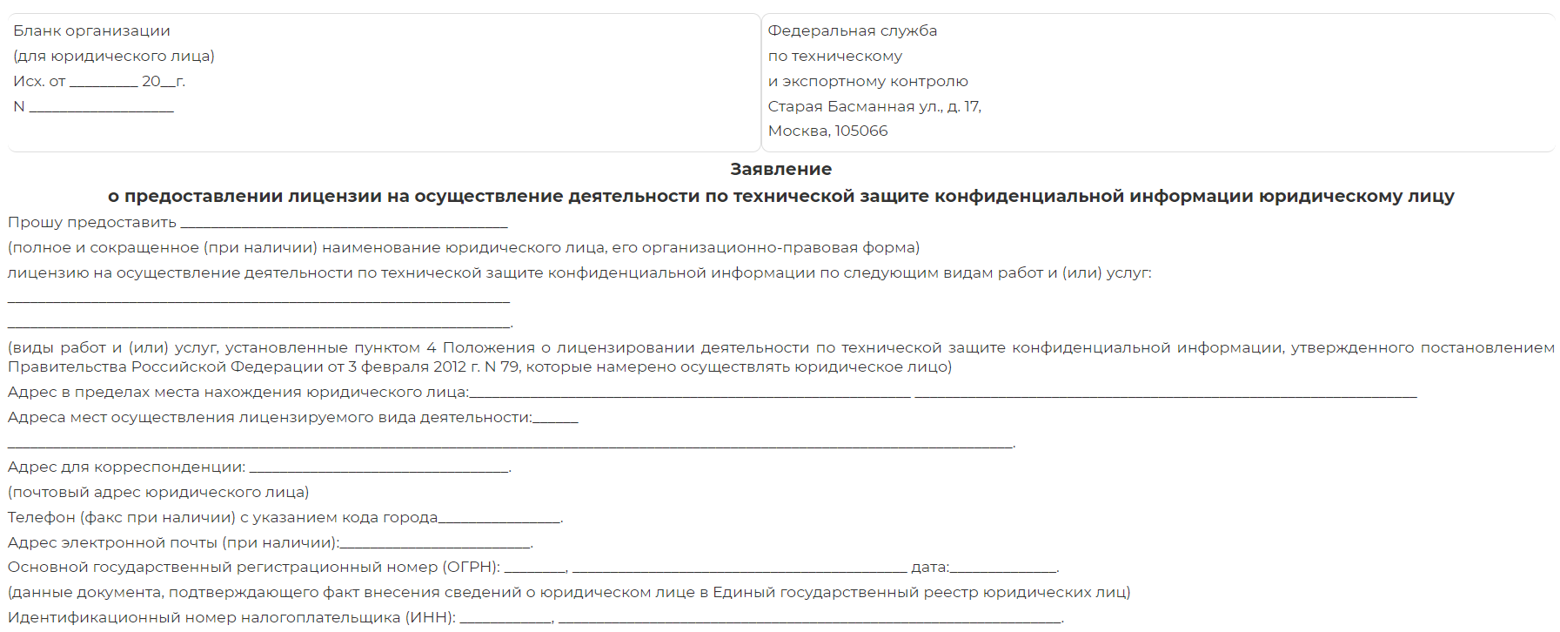
Проект заявления (согл. Пр. №3 ФСТЭК России от 12.01.2023)

Slide 7
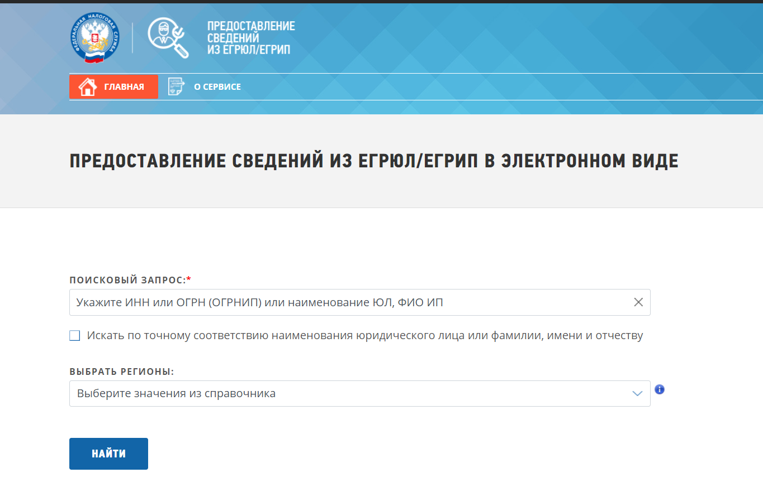
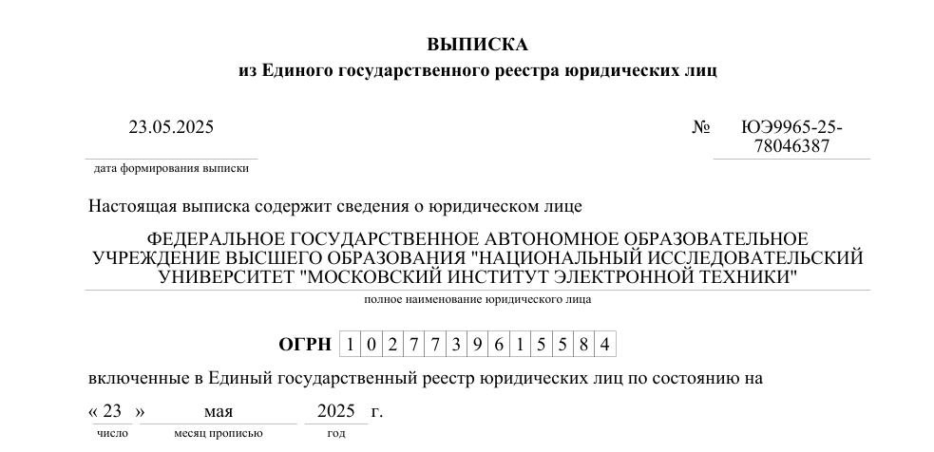
Проект заявления (согл. Пр. №3 ФСТЭК России от 12.01.2023)

Slide 8
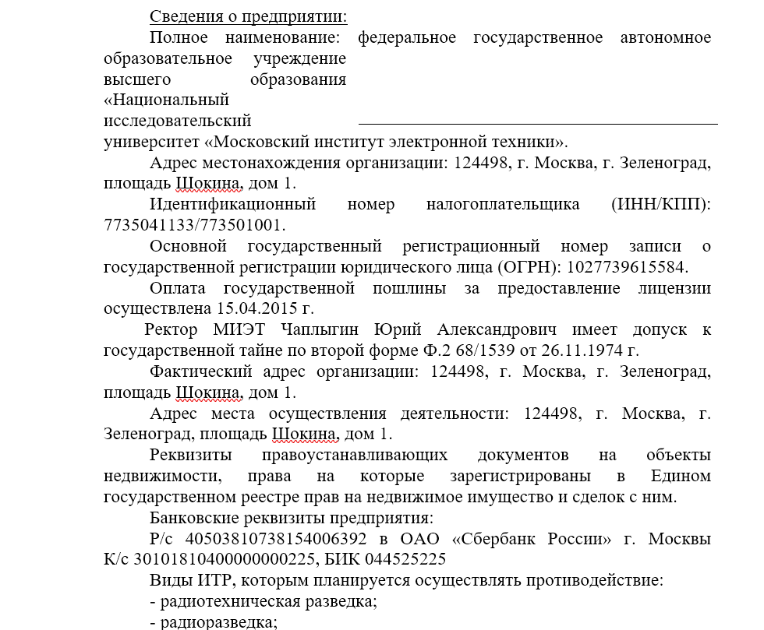
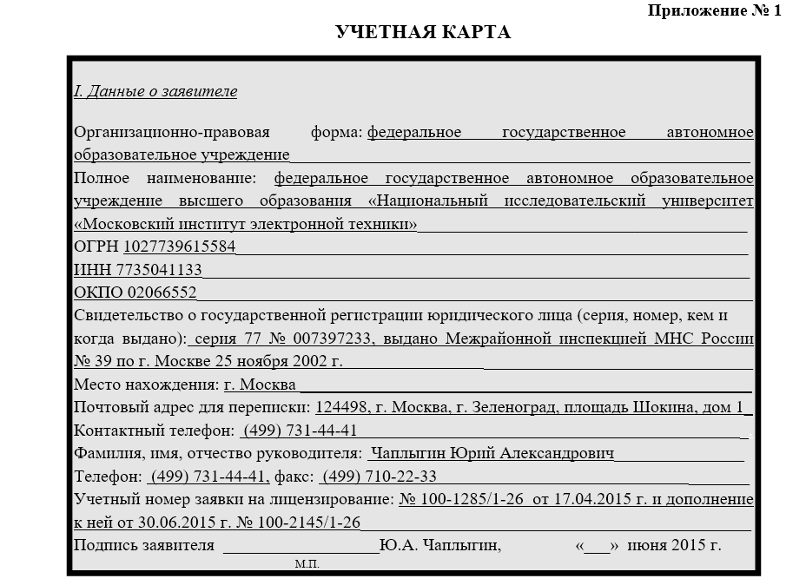
Проект заявления (согл. Пр. №3 ФСТЭК России от 12.01.2023)

Slide 9
Состав и квалификации инженерно-технического персонала
Согласно п.4а ПП РФ N 171 нам необходим:
- Руководитель;
- Инженерно-технические работники (не менее 2 человек).
С более подробными требованиями можно ознакомиться в отчете.

Slide 10
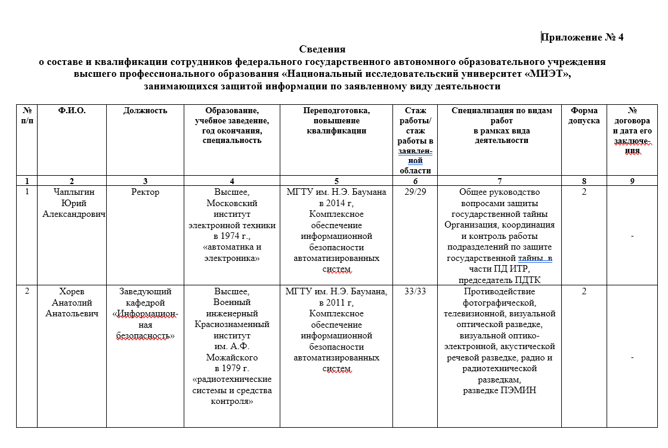
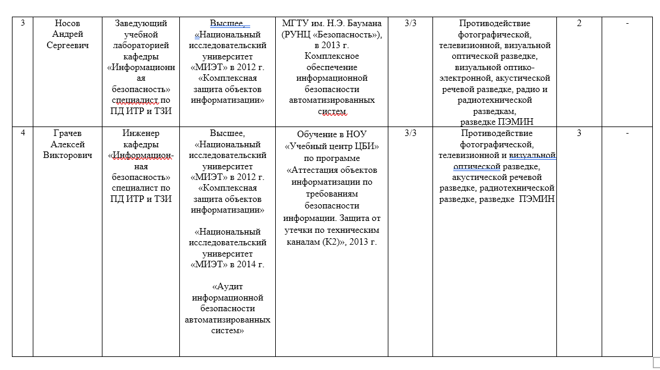
Руководитель(-и)
Инженеры

Slide 11
Результаты по проделанной работе
Кратко охарактеризовали вид деятельности
Показали перечень документов, необходимых для получения лицензии по ТЗКИ
Указали состав и квалификации инженерно-технического персонала

Slide 12
Спасибо за внимание!

